Slide 1


মাল্টিমিডিয়া ক্লাশে সবাইকে স্বাগতম
Gmail:aziburrahman6231@gmail.com

Slide 2

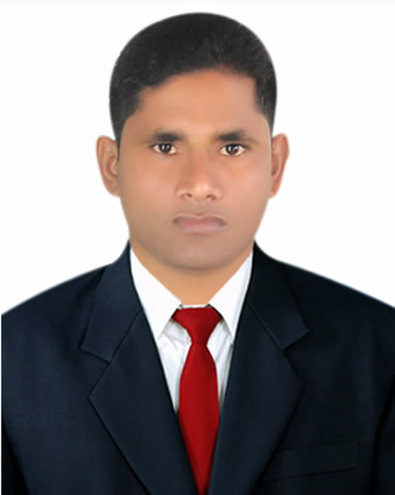
পরিচিতি
বিষয়ঃবাংলা
শ্রেণিঃদ্বিতীয়
পাঠঃ১৩,পার্থনা
পাঠের শিরোনামঃ(তুলি দুই হাত...করেছ দান)।
সময়ঃ৪০ মিনিট
তারিখ.৫/১২/২০১৯
আজিবুর রহমান
সহকারি শিক্ষক
ফুড়ারপার সরকারি প্রাথমিক
বিদ্যালয়
কোম্পানীগঞ্জ,সিলেট।
মোবাঃ০১৭১৫৭২১০৮১
Gmail:aziburrahman6231@gmail.com

Slide 3
শিখনফল
এ পাঠে শিক্ষার্থীরা.........
শোনা - ২.১.২ কবিতা শুনে বুঝতে পারবে।
বলা - ২.১.২ পাঠ্য বইয়ের কবিতা আবৃত্তি করতে পারবে।
পড়াঃ১.৩.১ প্রমিত উচ্চারণে কবিতা আবৃতি কপরতে পারবে।

Slide 4
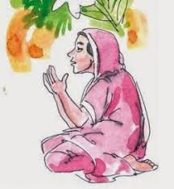
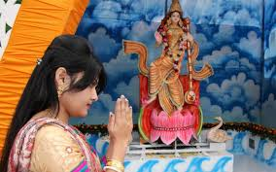
মুসলিম ধর্ম মতে প্রার্থনা
হিন্দু ধর্ম মতে প্রার্থনা

Slide 5
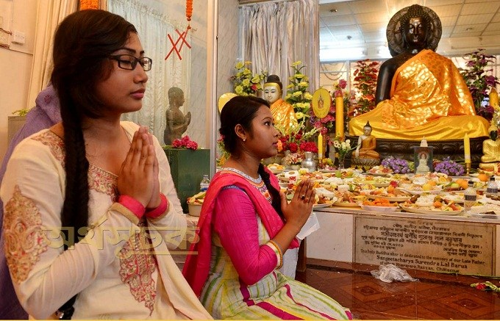
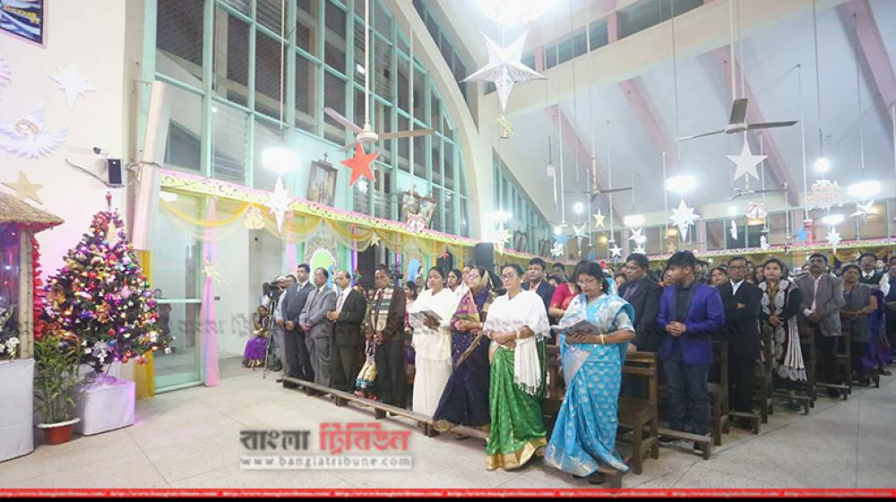
বৌদ্ধ ধর্ম মতে প্রার্থনা
খ্রিষ্টান ধর্ম মতে প্রার্থনা

Slide 6
আমাদের আজকের পাঠ
প্রার্থনা
বেগম সুফিয়া কামাল

Slide 7
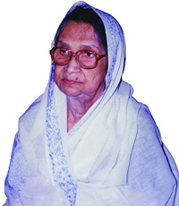
কবি পরিচিতি
জন্ম ২০ শে জুন ১৯১১
কবি ও নারীবাদী লেখক
মৃত্যু ২০শে নভেম্বর ১৯৯৯
বেগম সুফিয়া কামাল

Slide 8
পাঠ্যবইয়ের সংযোগ

Slide 9
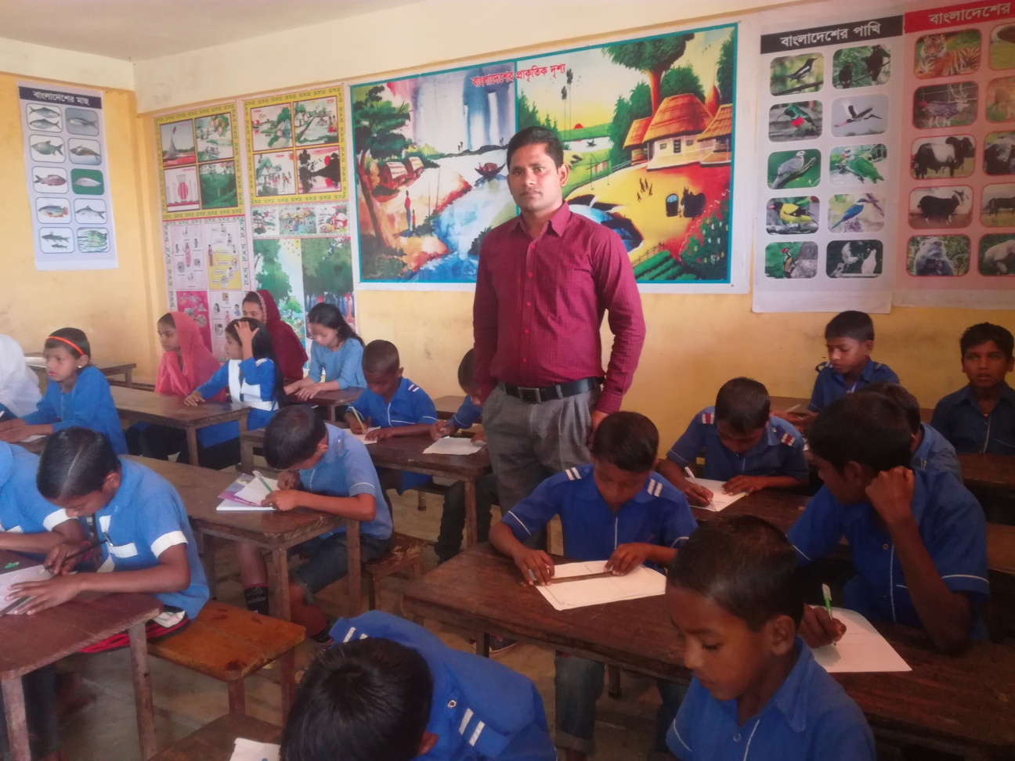
শিক্ষকের পাঠ

Slide 10
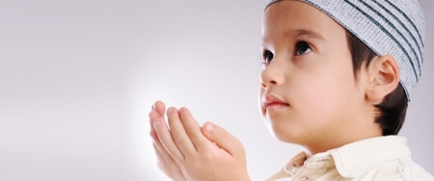
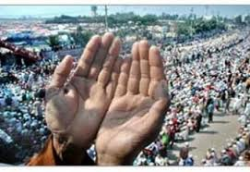
তুলি দুই হাত করি মুনাজাত
হে রহিম রহমান

Slide 11
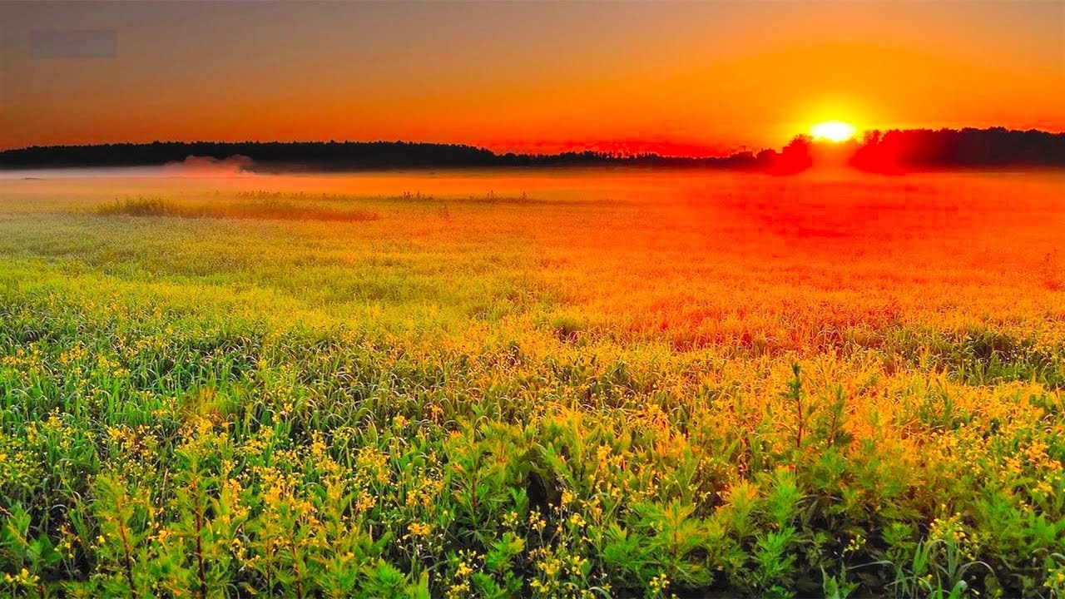
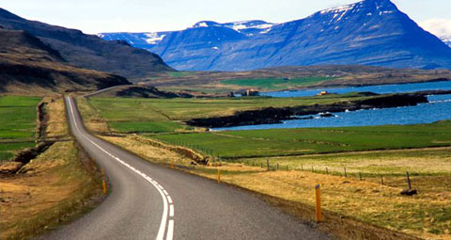
কত সুন্দর করিয়া ধরনী
মোদের করেছ দান।

Slide 12
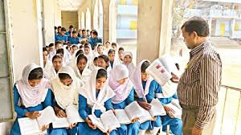
শিক্ষার্থীদের সরব পাঠ

Slide 13
একক কাজ
তোমরা কবিতার অংশ থেকে নতুন নতুন শব্দ ও যুক্ত বর্ণ খুজে বের কর

Slide 14
জোড়ায় কাজ
প্রথমে তোমাদের একজন কবিতাটা পড়বে অন্যজন শুনবে।
এভাবে দুজন মিলে তিনবার করে অনুশীলন কর।

Slide 15
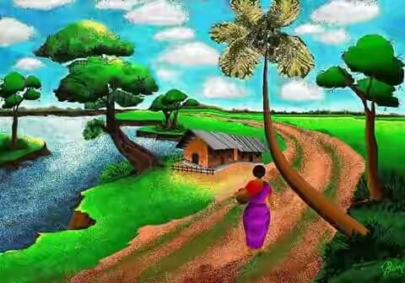
নতুন শব্দ ও শব্দের অর্থ সহ বাক্য রচনা
মুনাজাত
প্রার্থনা
তুলি দুই হাত করি মুনাজাত
ধরনী
পৃথিবী
কত সুন্দর করিয়া ধরনী মোদের করেছ দান

Slide 16
যুক্ত বর্ণ ভেঙ্গে দেখি
ত্ন
ন
ত

Slide 17
সঠিক শব্দ দিয়ে শূণ্যস্থান পূরণ কর
১।তুলি দুই ---------- করি মুনাজাত।
২।কত ------- ---- করিয়া ধরনী।
৩।মোদের করেছ-----------।
দান
হাত
সুন্দর

Slide 18
প্রশ্রের উত্তর মুখে মুখে বলি ও লিখি
১। বলতো দুই হাত তুলে আমরা কী করি?
উত্তরঃমোনাজাত।
২।বলতো ধরনী শব্দের অর্থ কী?
উত্তরঃপৃথিবী।

Slide 19
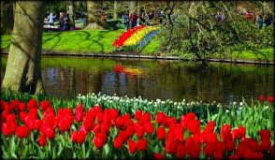
ধন্যবাদ

